Slide 1
UTS TESTING DAN QA PERANGKAT LUNAK
Nama : Muhamad Fauzi
NIM : 201011402012
Kelas : 07TPLE010

Slide 2
UNIT TESTING
Unit testing adalah sebuah langkah pengujian terhadap perangkat lunak atau komponen dari sebuah perangkat lunak. Biasanya, unit testing dilakukan disaat masa development atau pengembangan dari sebuah aplikasi yang dilakukan oleh developer. Pengujian unit testing ini meliputi dari function, method, procedure, module, serta object.

Slide 3
Tujuan dan Manfaat Unit Testing
Tujuan dari unit testing adalah untuk menguji serta memastikan kalau kode - kode yang kita buat sudah berjalan sesuai spesifikasi nya serta mendeteksi jika terdapat bug dari sebuah program. Sedangkan manfaat dari Unit Testing sendiri adalah membantu mengurangi error di sebuah program dan membantu kita menguji, apakah program yang kita buat sudah layak dirilis ke pasar atau tidak.

Slide 4
Kategori Unit Testing
Teknik unit testing sendiri dikategorikan menjadi 3 bagian.
Black Box Testing, kegunaanya untuk menguji user interface serta input, output nya.
White Box Testing, kegunaanya untuk menguji perilaku fungsional dari sebuah program perangkat lunak.
Gray Box Testing, biasanya digunakan untuk menganalisis kerusakan.

Slide 5
Tools Unit Testing
Umumnya developer menggunakan tools dalam unit testing sebagai berikut :
JUnit : Tools unit testing untuk Java
NUnit : Tools unit testing untuk .NET
JMockit : Tools unit testing berbasis open source
EMMA : Tools unit testing untuk menganalisis dan melaporkan kode Java
PHPUnit : Tools unit testing untuk PHP

Slide 6
WHITE BOX TESTING
White box testing adalah pengujian yang dilakukan untuk menguji perangkat lunak dengan cara menganalisa dan meneliti struktur internal dan kode dari perangkat lunak. pengujian white box testing berfokus pada aliran input dan output dari perangkat lunak.

Slide 7
Teknik-Teknik Pengujian White Box Testing
Basis path testing
Teknik pertama adalah basis path testing. Teknik bertujuan untuk mengukur kompleksitas kode program dan mendefinisikan alur yang dieksekusi.
Branch coverage
Kemudian ada branch coverage. Pengujian ini dirancang agar setiap branch code diuji setidaknya satu kali.
Condition coverage
Selanjutnya adalah teknik condition coverage, tujuannya untuk menguji seluruh kode agar menghasilkan nilai TRUE atau FALSE. Dengan begitu, tester dapat memastikan perangkat lunak dapat bekerja dan mengeluarkan output sesuai dengan input dari pengguna.

Slide 8
Teknik-Teknik Pengujian White Box Testing
Loop testing
Pengujian ini yang wajib dilakukan untuk menguji berbagai perulangan/looping yang ada dalam program, seperti do-while, for, dan while. Dalam pengujian ini juga dapat memeriksa kondisi dari perulangan, apakah sudah berjalan dengan benar atau tidak.
Multiple condition coverage
Berikutnya adalah multiple condition coverage. Teknik ini dilakukan untuk menguji seluruh kombinasi dari kode yang mungkin digunakan dalam berbagai kondisi. Seluruh kombinasi harus diuji minimal satu kali, tujuannya untuk memastikan perangkat lunak agar berjalan dengan baik.
Statement coverage
Teknik terakhir adalah statement coverage. Teknik ini dilakukan minimal satu kali untuk menguji setiap statement dalam perangkat lunak. Dengan pengujian ini, kita dapat mengetahui kode-kode yang error sehingga dapat segera memperbaikinya.

Slide 9
Kelebihan White Box Testing
Meningkatkan ketelitian dalam mengimplementasikan perangkat lunak.
Memudahkan dalam menemukan kesalahan atau bug dalam perangkat lunak yang sebelumnya tidak terlihat.
Memudahkan pengujian karena dilakukan secara menyeluruh sehingga memperkecil kemungkinan terjadinya error pada kode.
Meminimalisir error atau bug karena pengujian dapat dilakukan sebelum perangkat lunak diluncurkan.

Slide 10
Kekurangan White Box Testing
Menyusahkan karena pengujian ini cukup kompleks.
Memerlukan waktu kembali ketika menambahkan atau mengganti kode, karena kamu perlu menguji keseluruhan kode kembali.
Memakan sumber daya yang banyak karena White-box testing termasuk ke dalam pengujian yang cukup mahal.

Slide 11
Contoh Penerapannya
Pengujian Form Login
Pengujian aplikasi ini dimulai dengan menghitung jumlah skenario yang akan diuji dengan menggunakan Cyclomatic Complexity dengan rumus V(G) = E – N + 2 dengan melihat hasil pembuatan flowgraph. Setelah mendapatkan nilai Cyclomatic Complexity maka dibuat skenario uji. Pengujian menggunakan dilakukan secara manual dengan melakukan pengujian satu per satu dan melihat hasil keluaran yang muncul dari setiap jalur independent tersebut.

Slide 12
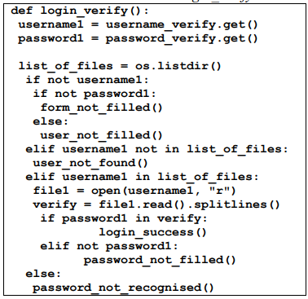
Contoh Penerapannya
Pengujian Form Login
Source Code Validasi Login

Slide 13
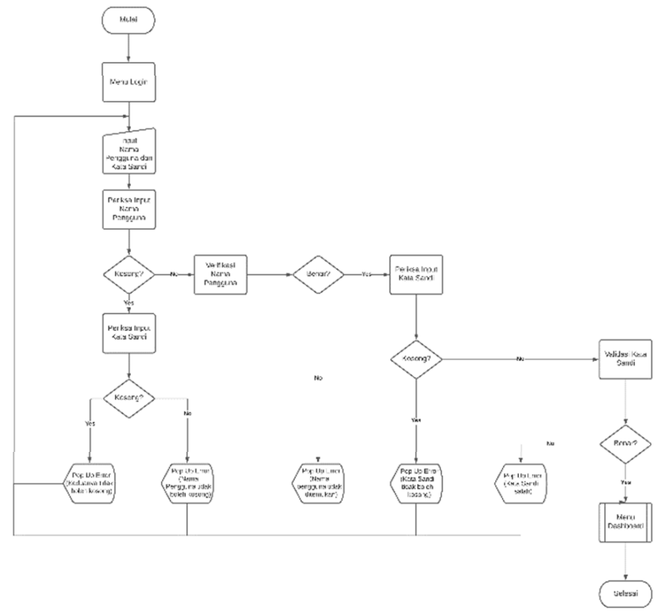
Contoh Penerapannya
Pengujian Form Login
Flowchart Form Login

Slide 14
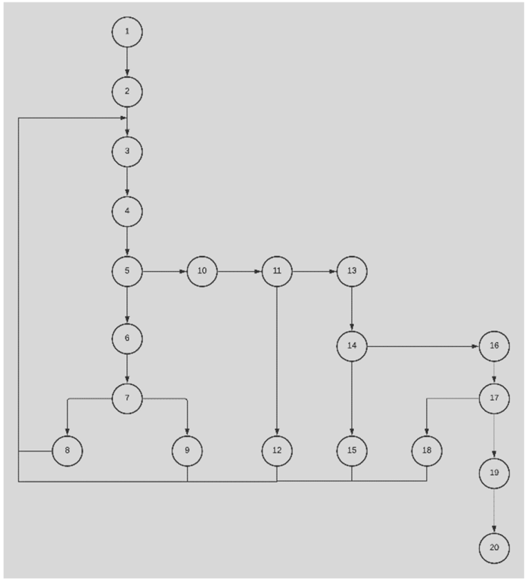
Contoh Penerapannya
Pengujian Form Login
Flowgraph Form Login

Slide 15
Contoh Penerapannya
Pengujian Form Login
Menghitung Jalur Independen Menggunakan Cyclomatic Complexity
Untuk menghitung CC digunakan formula:
V (G) = E – N + 2
Dari hasil pembuatan flowgraph sebelumnya dapat diketahui nilai berikut:
E = 24
N = 20
Setelah itu tersebut dimasukan ke dalam formula akan menghasilkan:
V (G) = E – N + 2
V (G) = 24 – 20 + 2
V (G) = 4 + 2
V (G) = 6

Slide 16
Contoh Penerapannya
Pengujian Form Login
Menghitung Jalur Independen Menggunakan Cyclomatic Complexity
Dari hasil perhitungan tersebut didapatkan 6 jalur independen yaitu:
1-2-3-4-5-10-11-13-14-16-17-19-20 (Skenario login berhasil)
1-2-3-4-5-6-7-8-3-4-5-10-11-13-14-16-17-19-20 (Skenario login gagal karena nama pengguna dan kata sandi kosong)
1-2-3-4-5-6-7-9-3-4-5-10-11-13-14-16-17-19-20 (Skenario login gagal karena nama pengguna kosong sedangkan kolom kata sandi terisi)
1-2-3-4-5-10-11-12-3-4-5-10-11-13-14-16-17-19-20 (Skenario login gagal karena nama pengguna salah)
1-2-3-4-5-10-11-13-14-15-3-4-5-10-11-13-14-16-17-19-20 (Skenario login gagal karenanama pengguna benar tetapi kata sandi kosong)
1-2-3-4-5-10-11-13-16-17-18-3-4-5-10-11-13-14-16-17-19-20 (Skenario login gagal karena nama pengguna benar tetapi kata sandi salah)

Slide 17
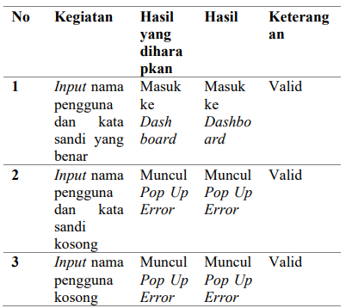
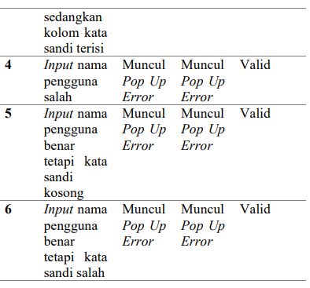
Contoh Penerapannya
Pengujian Form Login
Table Test Case
Setelah selesai menentukan jalur independent maka kita dapat membuat tabel test case dan bandingkan hasil luaran nyata dengan hasil yang diharapkan.

Slide 18
CI/CD
CI/CD adalah singkatan dari Continuous Integration, Continuous Delivery, dan Continuous Deployment. CI/CD merupakan metode pengembangan perangkat lunak dengan mengotomatisasi setiap proses yang dilakukan. Tujuan CI/CD adalah website atau aplikasi yang dihasilkan punya performa yang andal dan minim bug.
Dengan CI/CD, otomatisasi berlangsung dari sejak penulisan kode (coding), pengujian (testing), hingga produksi (deployment).

Slide 19
Manfaat CI/CD
Mengetahui Error Lebih Awal, Manfaat CI/CD yang pertama adalah mampu mendeteksi program error sejak dini. Sebab, setiap kode yang disubmit oleh developer akan diuji terlebih dahulu. Jika lolos testing, maka pengembangan software bisa berlanjut ke tahap selanjutnya.
Meningkatkan Produktivitas Tim, Manfaat lain dari implementasi CI/CD adalah dapat meningkatkan produktivitas seluruh personil DevOps. Karena proses testing akan dilakukan secara otomatis, daripada manual seperti yang biasa dilakukan.
Mempercepat Siklus Rilis Software, Manfaat CI/CD yang ketiga adalah sanggup mempercepat waktu perilisan software. Hal Ini terjadi karena error bisa terdeteksi lebih awal, produktivitas tim yang tinggi, serta kolaborasi yang dilakukan terus menerus.

Slide 20
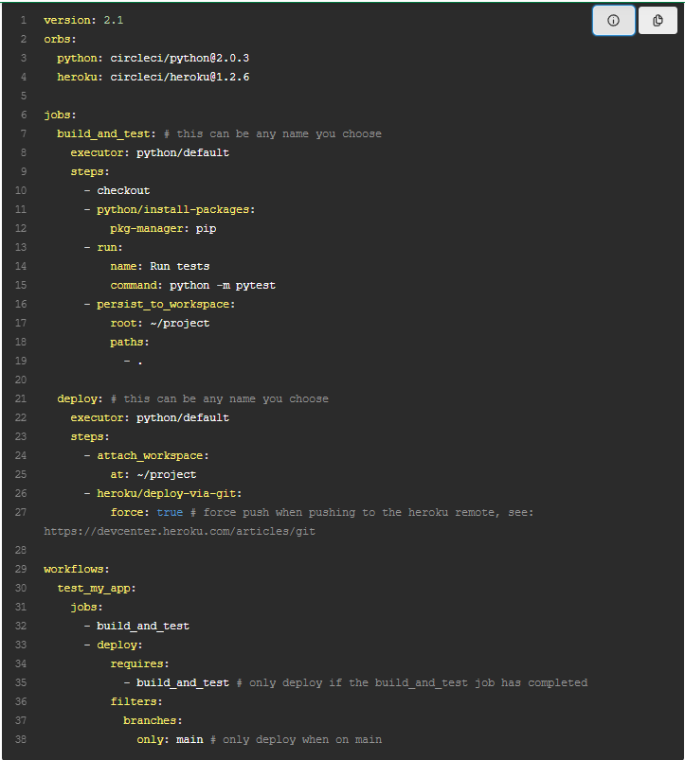
Konfigurasi CI/CD
Konfigurasi aplikasi Python dalam CircleCI
Buat file dengan nama config.yml lalu masukkan kode seperti dibawah ini :

Slide 21
Daftar Pustaka
https://www.codepolitan.com/blog/apa-itu-unit-testing-yuk-kenalan/
Londjo, Muammar Farhan. (2021). Implementasi White Box Testing Dengan Teknik Basis Path Pada Pengujian Form Login. Jurnal Siliwangi, 7(2), 2.
https://www.dicoding.com/blog/white-box-testing/
https://www.niagahoster.co.id/blog/ci-cd-adalah/#Apa_itu_CICD
https://circleci.com/docs/language-python/

